Slide 1





Рекомендательная система по анализу данных добычи
Цифровые методы в энергетике
27 марта – 15 апреля 2023

Slide 2

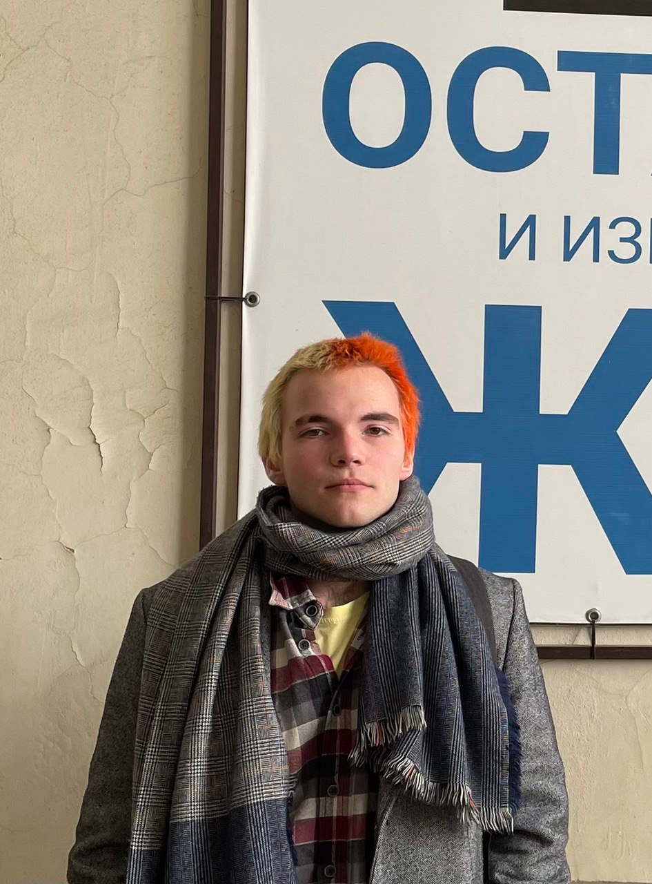
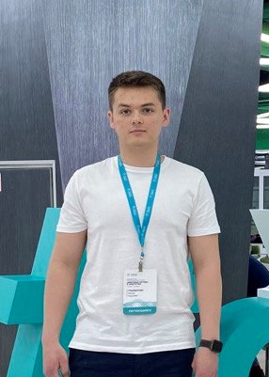

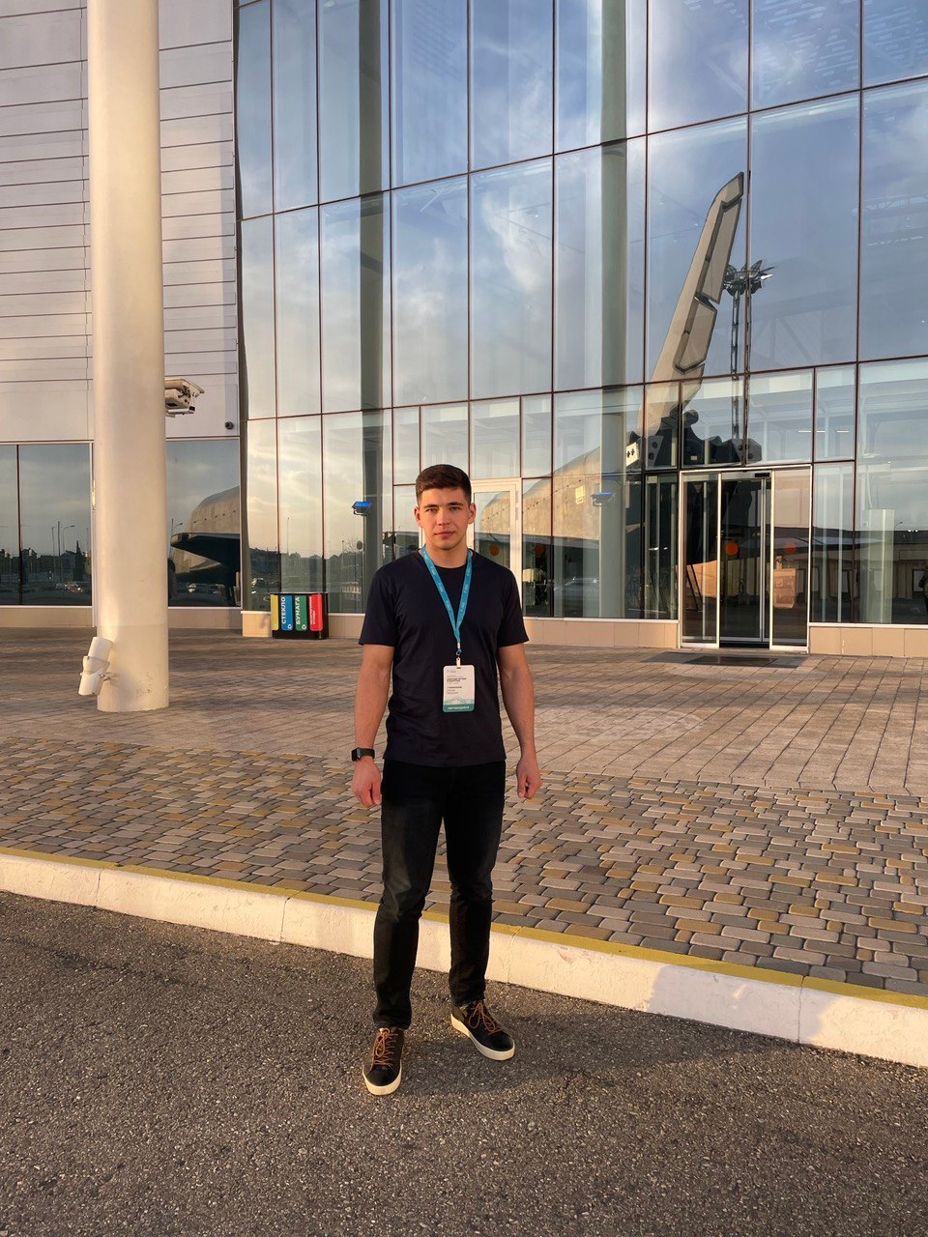
Команда
Шеститко Александр
МГУ
3 курс бакалавриата
Математик
Чангалиди Антон
ИТМО
4 курс бакалавриата
Программист
Губайдуллин Арсен
УГНТУ
1 курс магистратуры
Инженер-нефтяник
Гилимханов Данияр
УГНТУ
1 курс магистратуры
Инженер-нефтяник

Slide 3
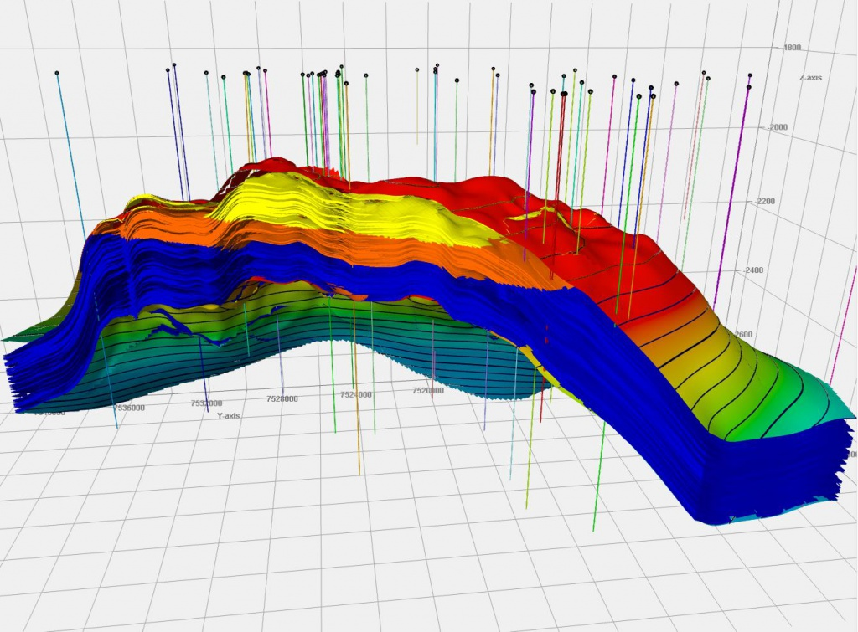
Проблематика проекта
Необходимость проведения подготовки данных по режимам работы скважин для корректного построения и адаптации гидродинамических моделей (ГДМ)

Slide 4
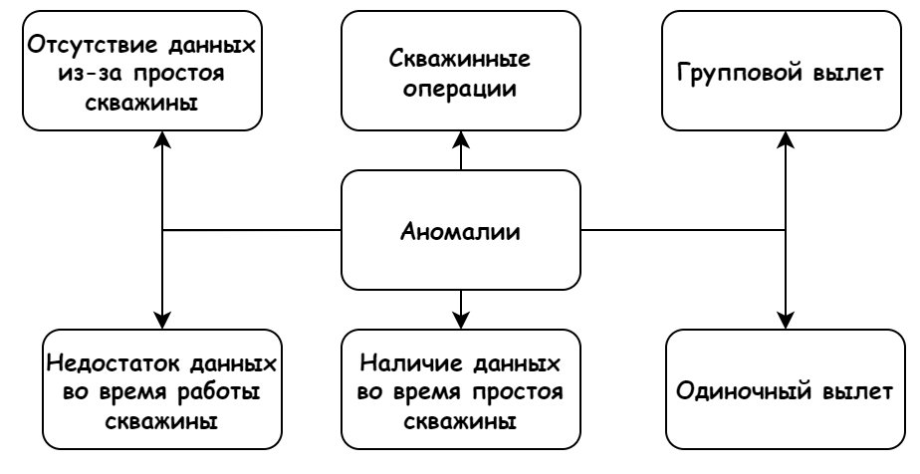
Постановка задачи
Разработка экспертной системы по выявлению аномального поведения фактических параметров работы скважин

Slide 5
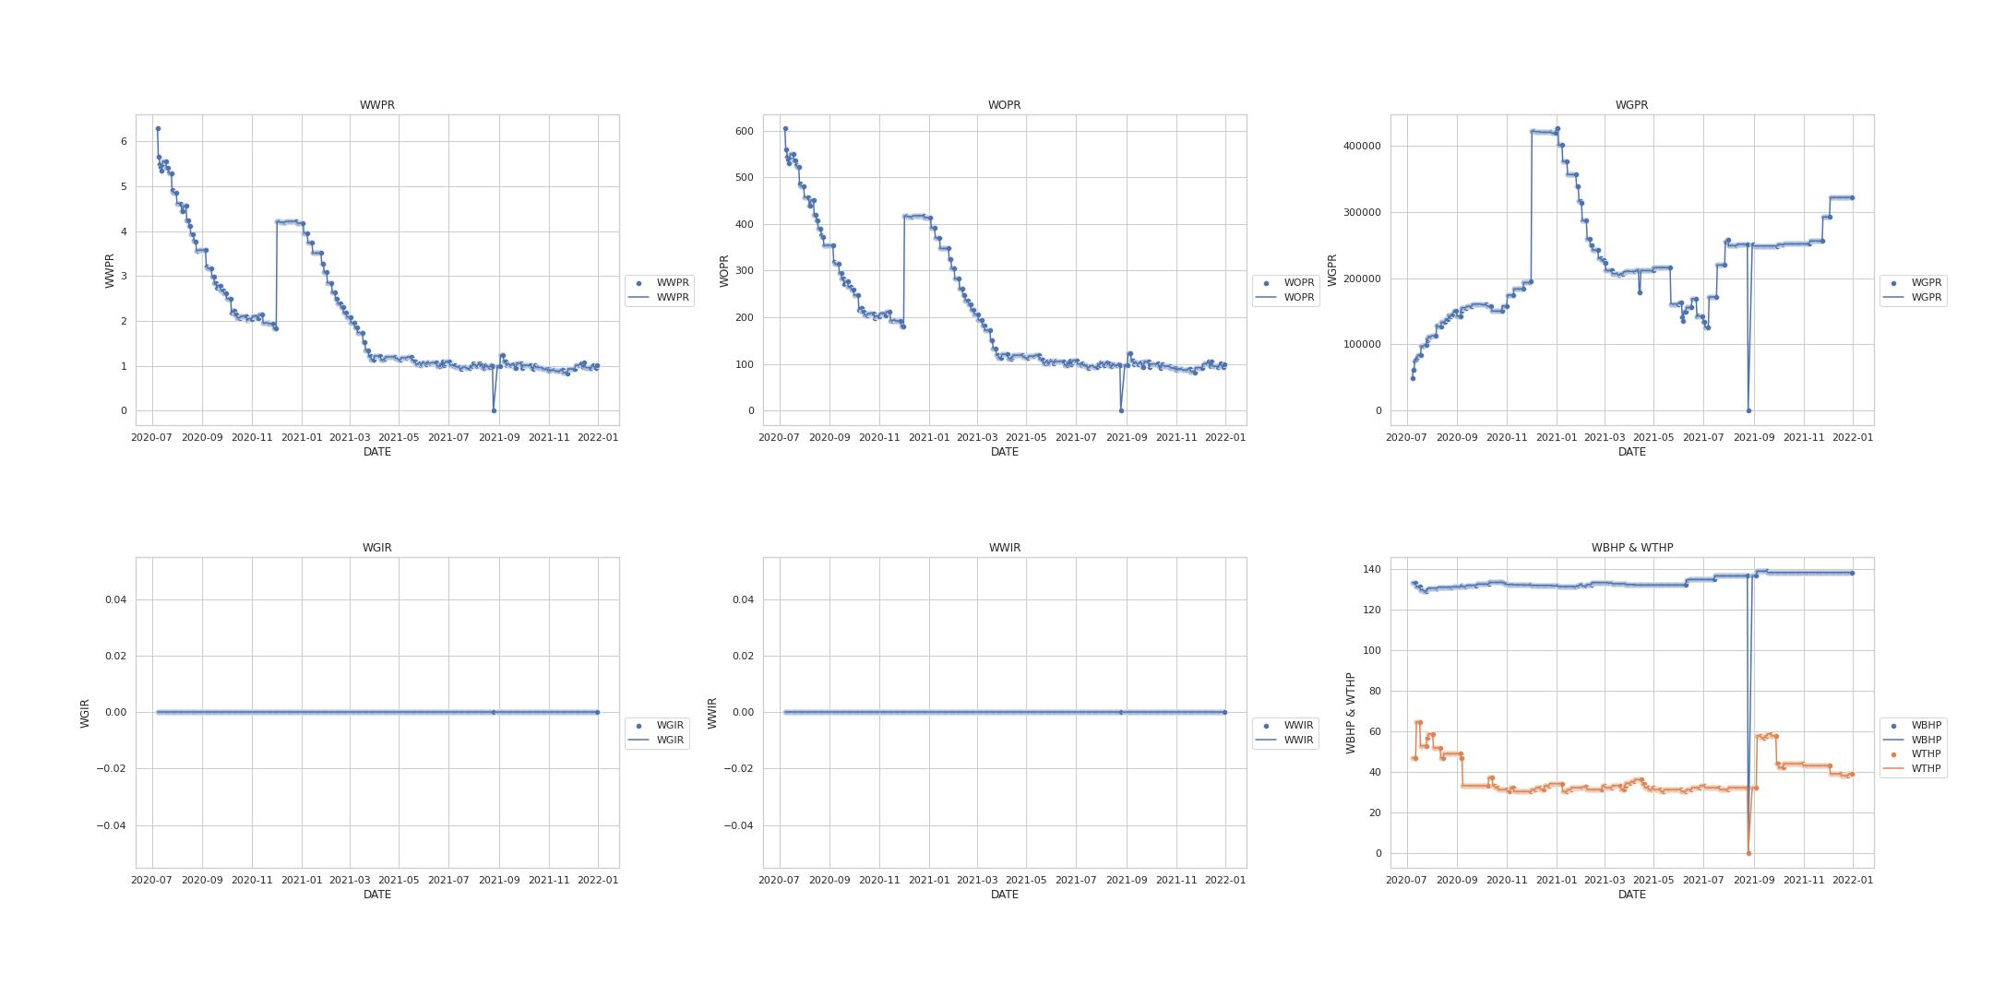
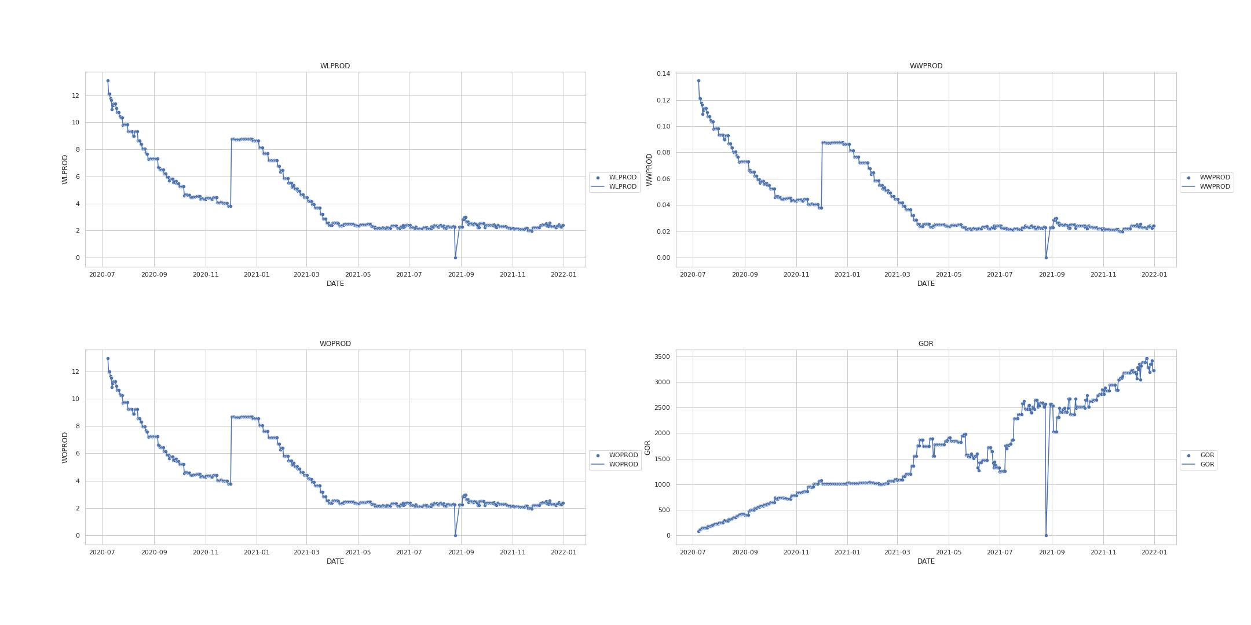

Скважинная операция
Продуктивность по жидкости
Дебит по нефти
Газовый фактор
Забойное и устьевое давление

Slide 6
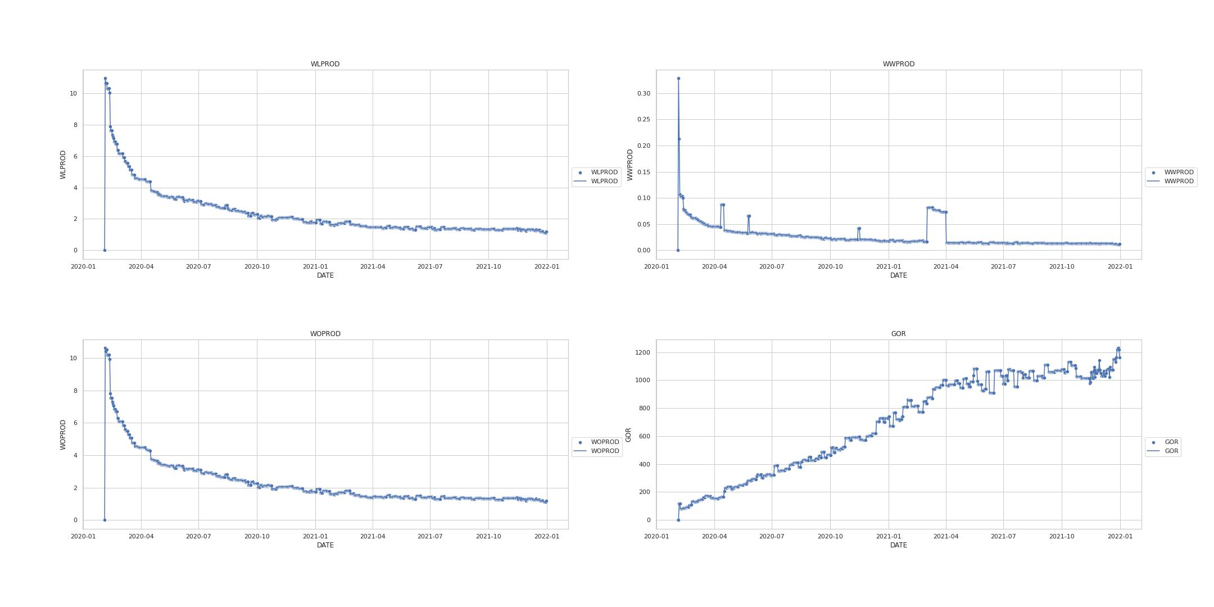
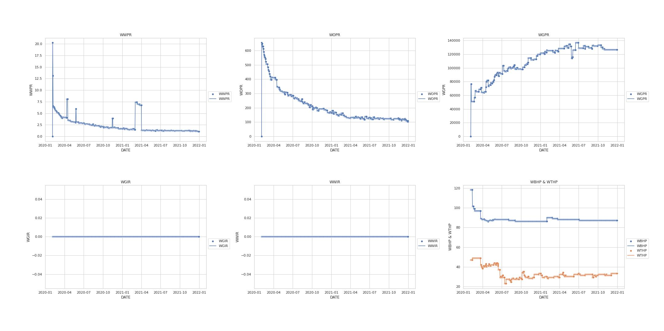

Одиночный выброс
Продуктивность по жидкости
Дебит по воде
Газовый фактор
Забойное и устьевое давление

Slide 7
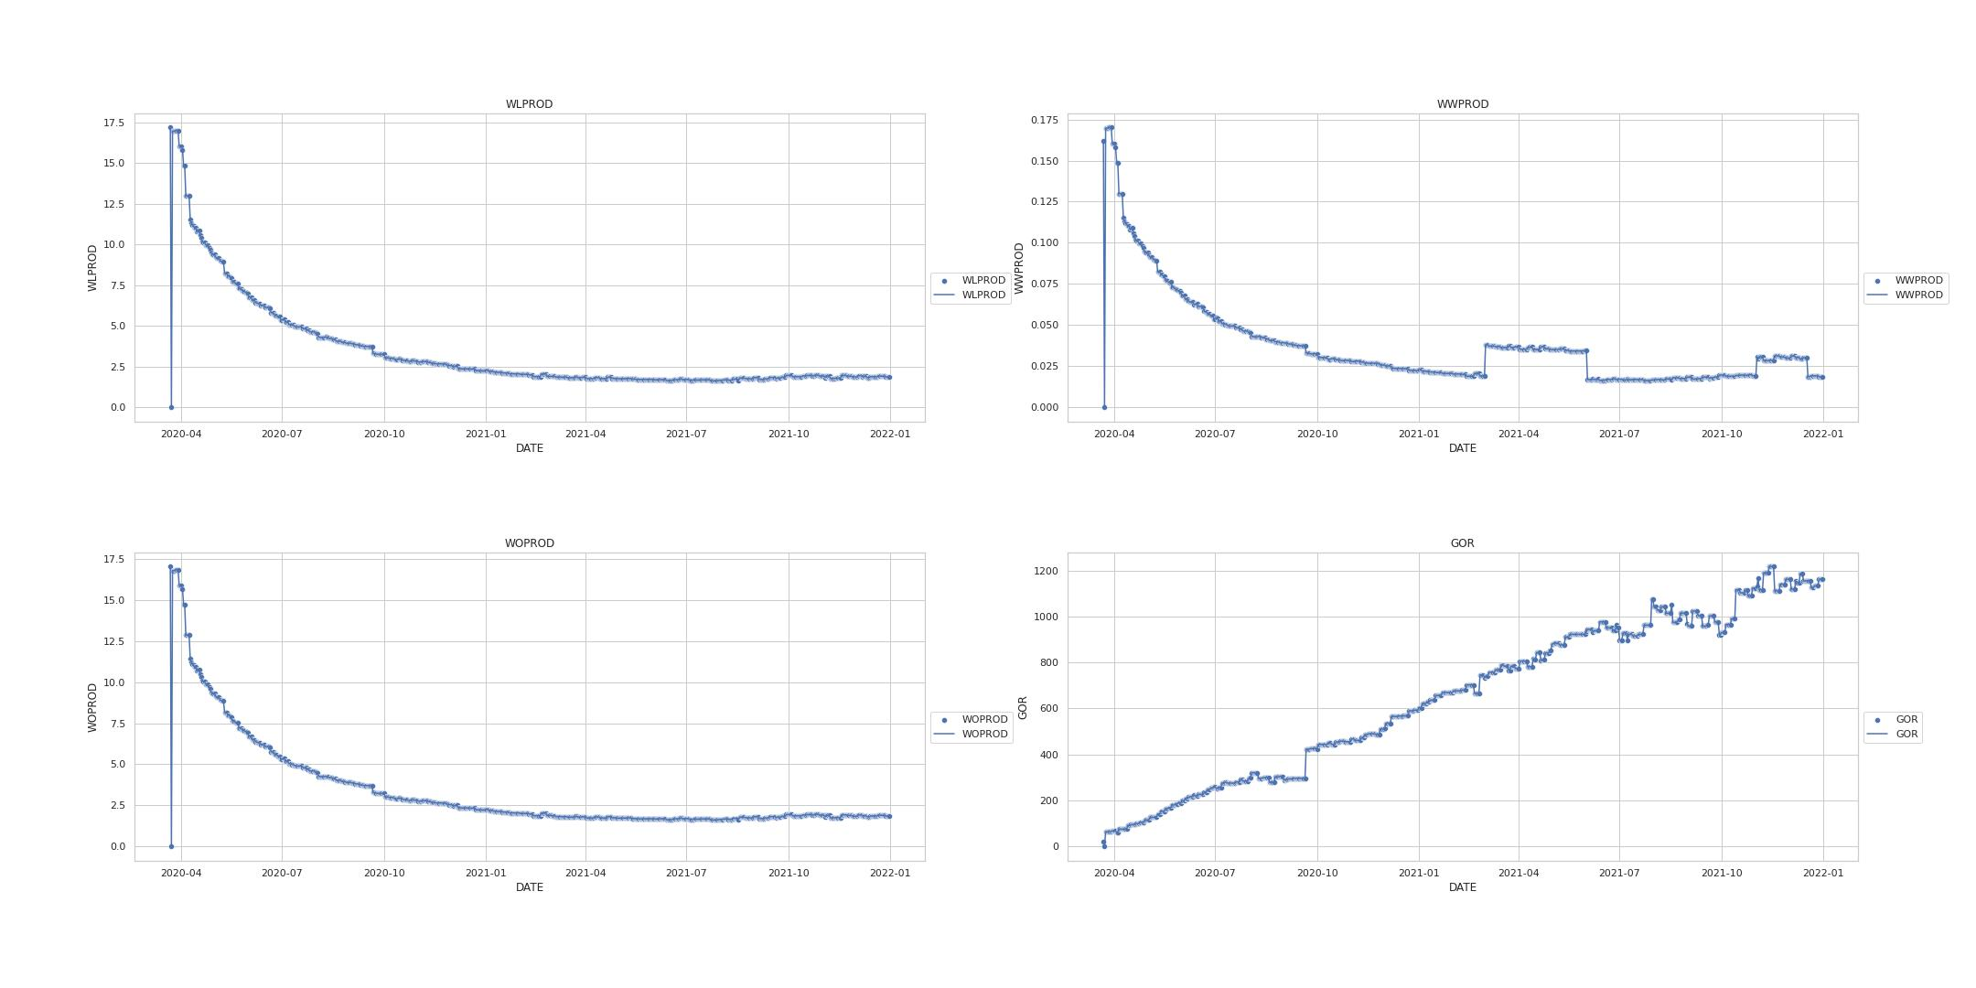
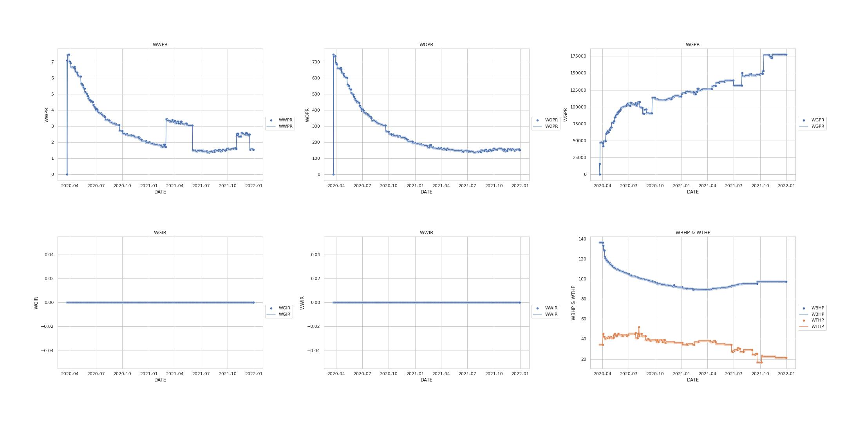

Групповой выброс
Продуктивность по жидкости
Дебит по воде
Газовый фактор
Забойное и устьевое давление

Slide 8
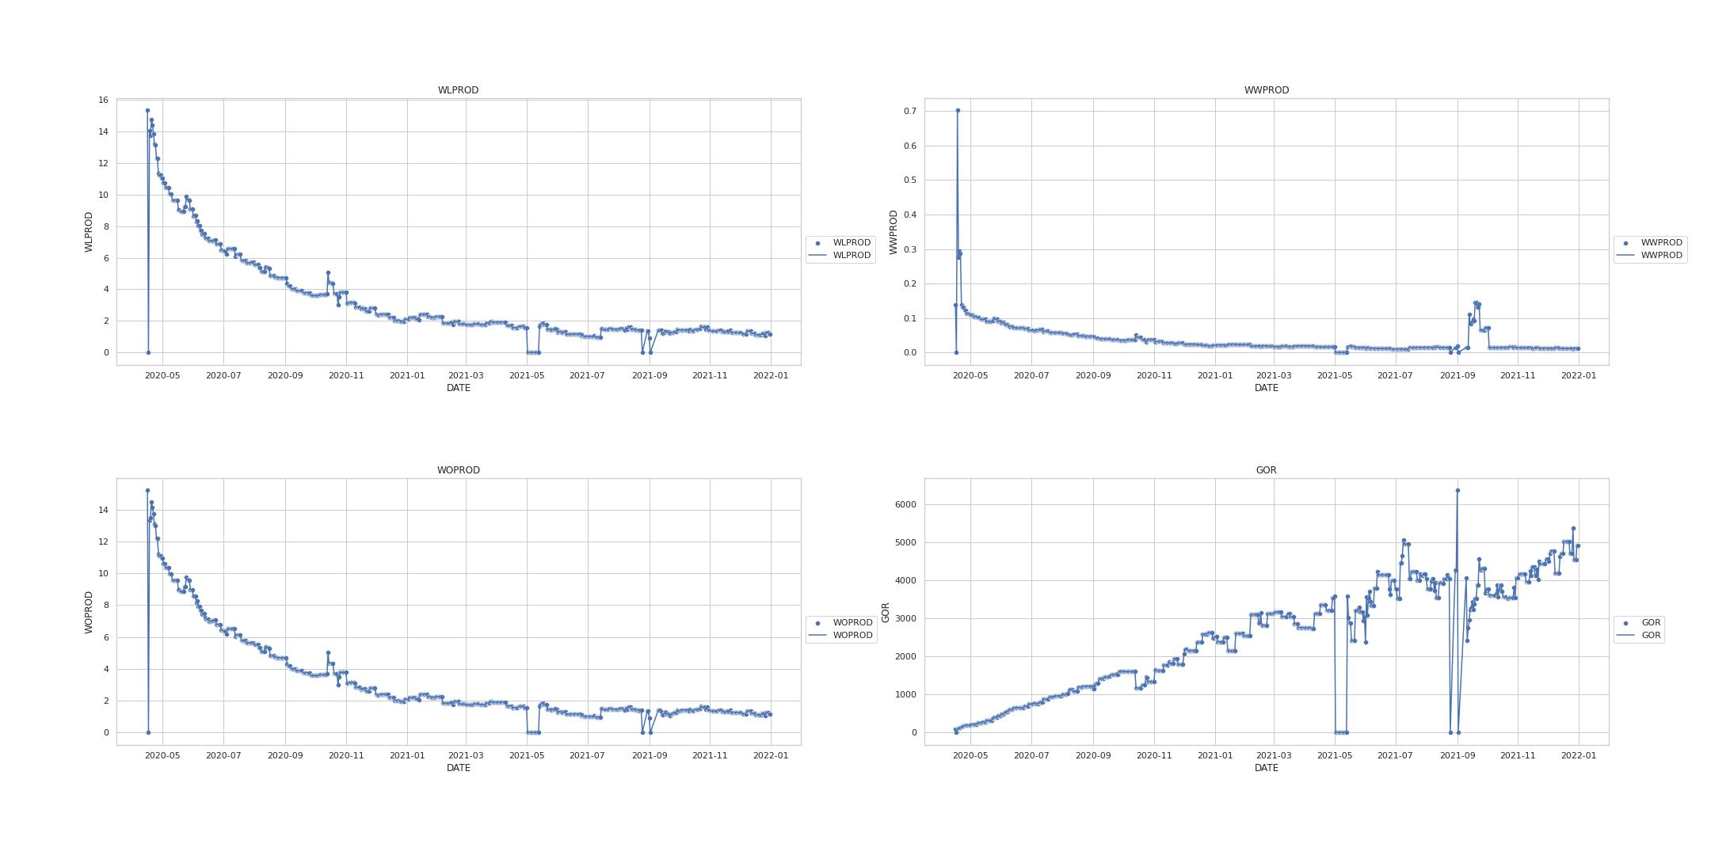
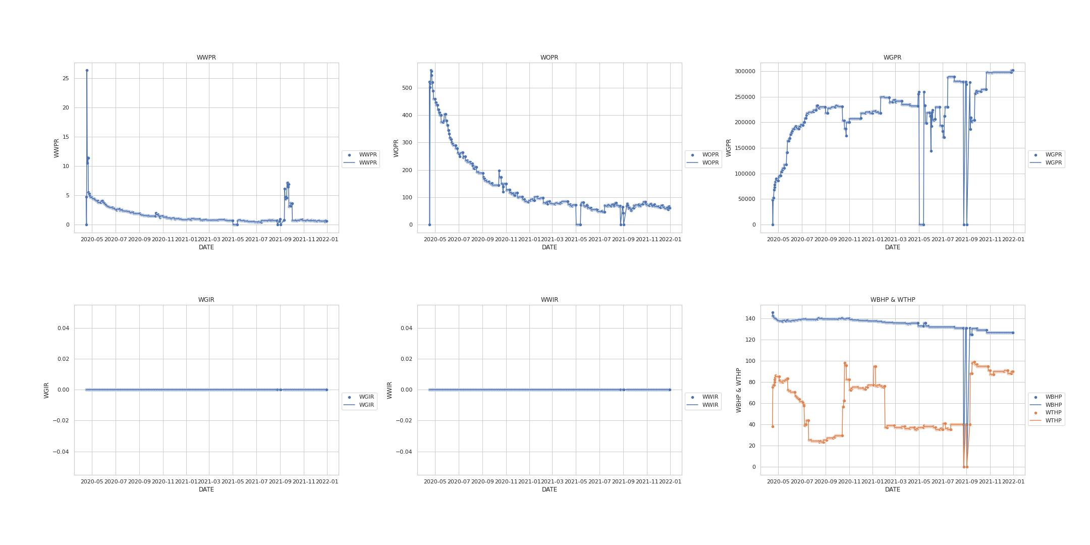
Простой скважины
Продуктивность по жидкости
Дебит по нефти
Газовый фактор
Забойное и устьевое давление

Slide 9
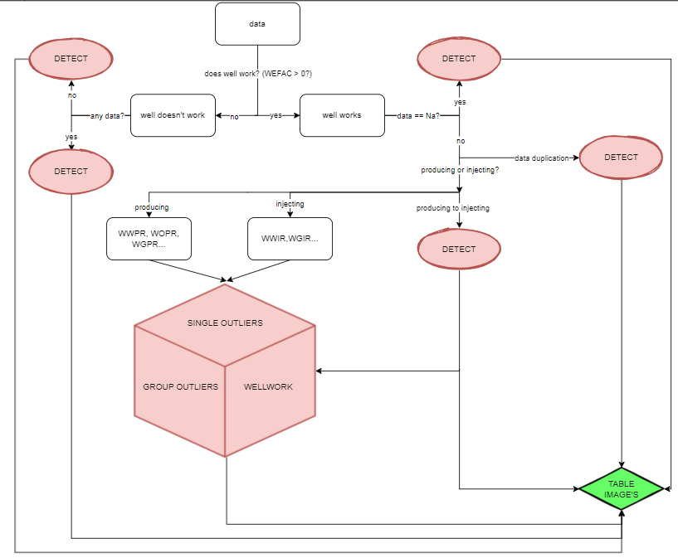
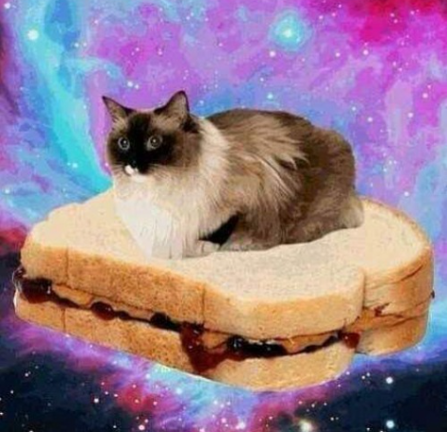
Алгоритм

Slide 10
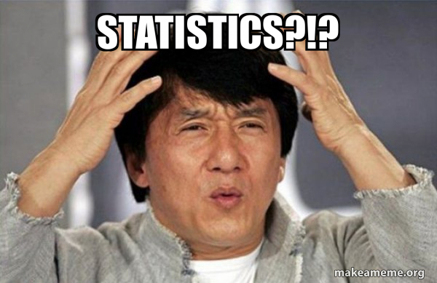
Пути решения и инструменты
DBSCAN (кластеризация)
Standard deviations (1,3 quartile)
LocalOutlierFactor
Linear Regression (other function) trend change
Sliding window
Finding:
Plateau
Zeros

Slide 11
Пример работы алгоритма

Slide 12
Пример работы алгоритма

Slide 13
Пример работы алгоритма

Slide 14
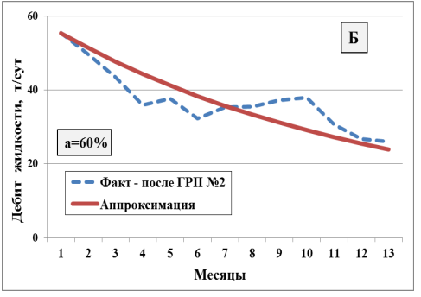

Взгляд в будущее
Sort values
Composition
Curve fitting
Арсена темка

Slide 15

Исходный код
https://github.com/TohaRhymes/oil_and_gaz_anomalies

Slide 16
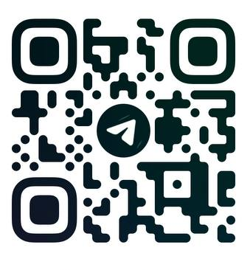


Контакты
Шеститко Александр
МГУ
Чангалиди Антон
ИТМО
Губайдуллин Арсен
УГНТУ
Гилимханов Данияр
УГНТУ
aleksandrsestitko640@gmail.com
anton.chana@gmail.com
gubaidullin.arsen@mail.ru
daniiargilim2023@gmail.com
@sashashestitko
@TohaRhymes
@Genera1_Meow
@Kozebra

Slide 17
Дополнительные слайды

Slide 18
Исходный код для детектирования

